Slide 1


Slide 2
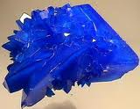
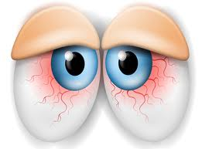
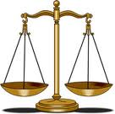
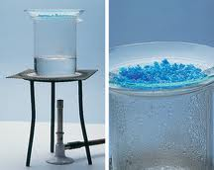
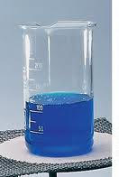
1.Tulajdonságok csoportosítása
Érzékszervvel megállapítható
Pl.:kék
Méréssel meghatározható
Pl.:35 dkg
Kísérlet során megfigyelhető
Pl.:vízben oldódik

Slide 3

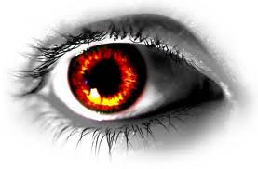
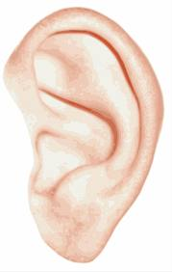


Érzékszerveink

Slide 4
Érzékszervvel megállapítható tulajdonságok
Szín, forma, halmazállapot, fény (sárga, kerek, szilárd, csillogó)
Szag ( kellemetlen, szúrós, fojtó, édeskés, szagtalan, stb.)
Íz ( keserű, édes, sós, íztelen, stb.)
Felület durvasága, viszonylagos hőmérséklet ( sima, érdes, puha, kemény, hideg, meleg, stb.)
Hanghatás (Pattog, serceg)

Slide 5
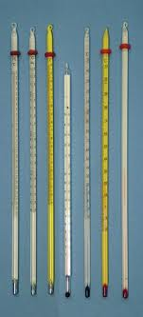
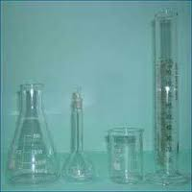
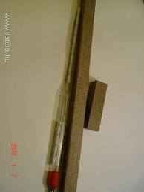
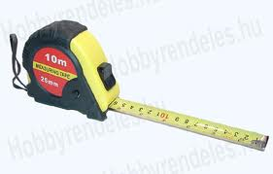
Méréssel meghatározható tulajdonságok
Tömeg
Hőmérséklet
Olvadás-, és fagyáspont
Sűrűség
Térfogat
Hosszúság

Slide 6
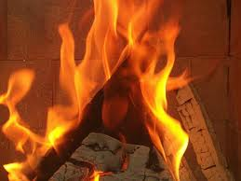
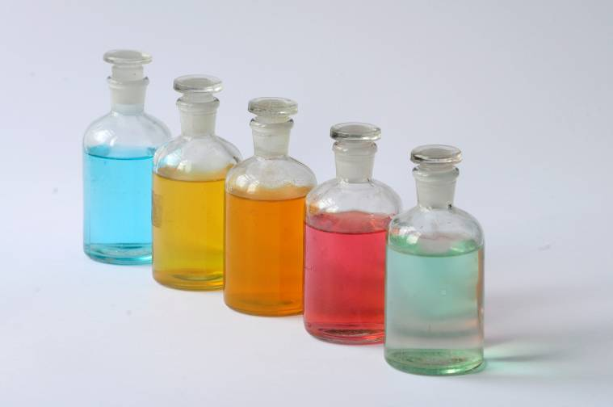

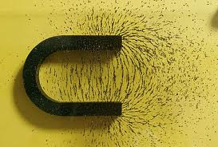
Kísérlet során megfigyelhető tulajdonságok
Gyúlékonyság
Oldhatóság
Mágnesezhetőség
Hajlíthatóság
Kovácsolhatóság
Stb.

Slide 7
2. Fizikai tulajdonság
Minden olyan tulajdonságot, amelyik nem kötődik az anyag kémiai átalakulásához, fizikai tulajdonságnak nevezünk.
Fizikai tulajdonság:
a szín, a halmazállapot, a keménység (érzékszervvel tapasztalható).
Egy adott anyagra jellemző fizikai adat, annak olvadás- és forráspontja, sűrűsége, hővezetőképessége,stb. (mérhető).

Slide 8
3. Kémiai tulajdonság
Az anyag kémiai átalakulására való hajlamát kémiai tulajdonságnak nevezzük.
Éghetőség
Rozsdásodásra való hajlam
Korhadásra való hajlam
Erjedésre való hajlam
Bomlékonyság
Savasság, lúgosság, stb.

Slide 9
4. Mechanikai tulajdonság
Azt mutatják meg hogy viselkedik az anyag ha külső erővel hatunk rá.
Az anyag mechanikai tulajdonságai nagyban befolyásolják annak felhasználhatóságát
A mechanikai tulajdonságok közé tartozik:
a keménység,
a húzó- és nyomószilárdság,
a hajlítószilárdság,
a nyírószilárdság,
valamint anyagonként egy sor speciális mechanikai tulajdonság.

Slide 10
5. Technológiai tulajdonság
A technológiai tulajdonságok a feldolgozás, a megmunkálás szempontjából fontosak.
A technológiai tulajdonságok közé tartozik:
a hegeszthetőség,
a forgácsolhatóság,
a kovácsolhatóság,
az önthetőség,
a mélyhúzhatóság
és általában minden megmunkálási próba.
Ezek segítségével gazdaságosan tervezhető a gyártási folyamat.

Slide 11
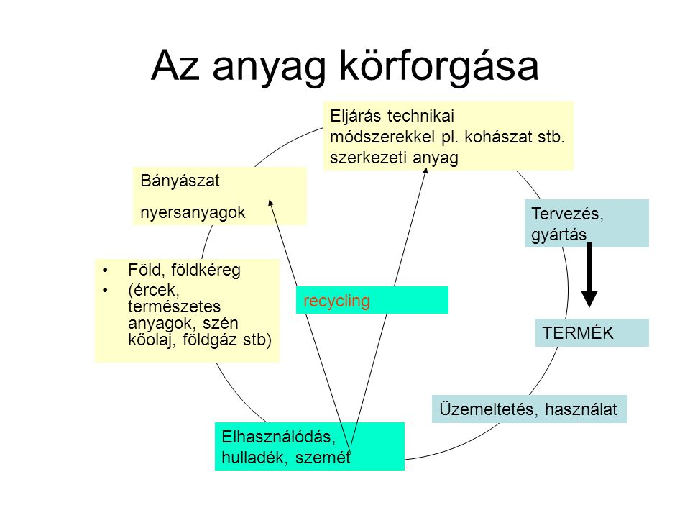

Slide 12
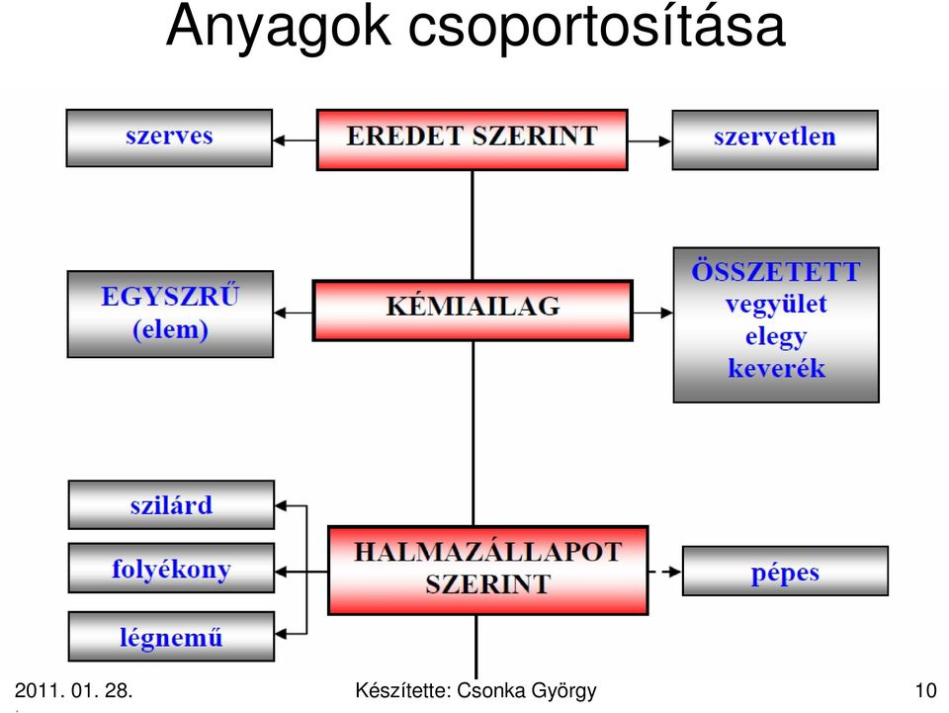

Slide 13
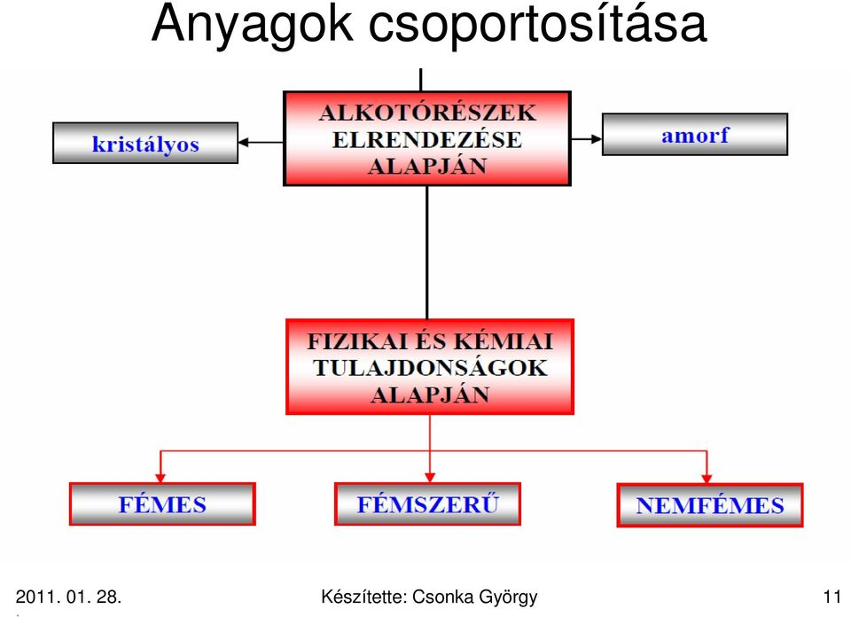

Slide 14
